Slide 1

ỦY BAN NHÂN DÂN HUYỆN AN LÃO
TRƯỜNG TIỂU HỌC QUANG TRUNG
SÁCH KẾT NỐI TRI THỨC VỚI CUỘC SỐNG
TOÁN 2
Bài : Phép trừ (có nhớ) số có hai chữ số cho số có hai chữ số (Tiết 1)
Giáo viên: Phạm Thị Hương

Slide 2

Bản quyền thuộc về: FB Hương Thảo - 0965.407.598
Chào mừng các em đến với tiết Toán

Slide 3
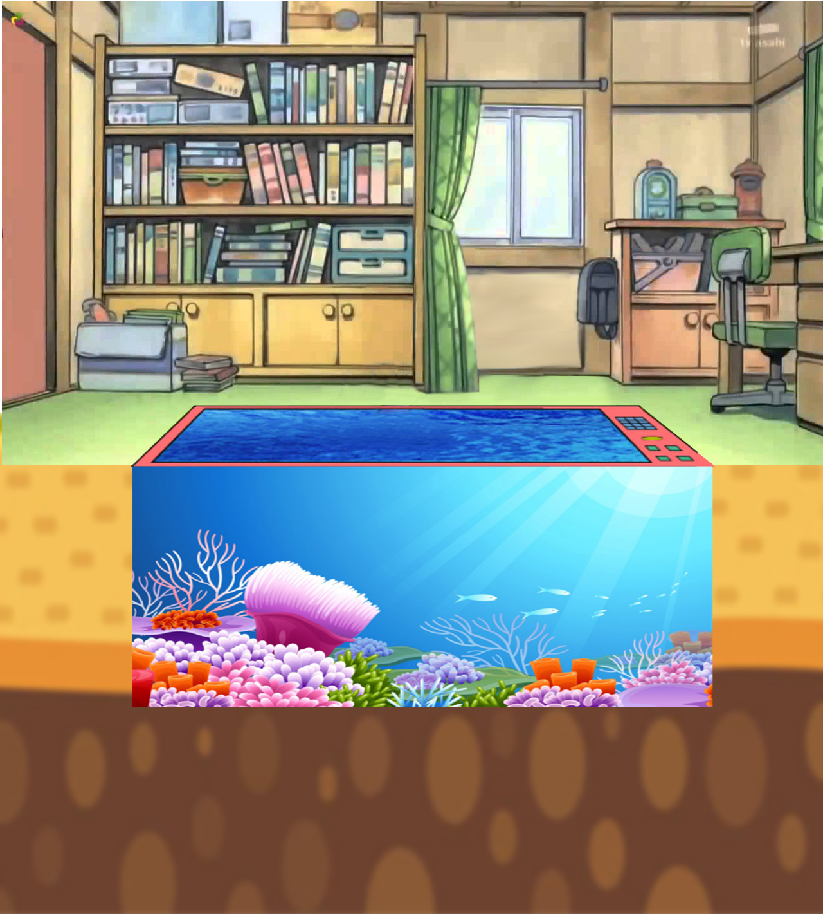


DORAEMON CÂU CÁ

Slide 4







GIỎI QUÁ
Bắt đầu!
TIẾC QUÁ
HẾT GIỜ
41 + 18 =
A. 59
B. 69

Slide 5


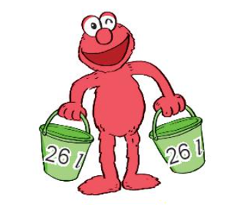
GIỎI QUÁ
Bắt đầu!
TIẾC QUÁ
HẾT GIỜ
Tổng 2 xô nước là?
A. 52
B. 62

Slide 6


GIỎI QUÁ
Bắt đầu!
TIẾC QUÁ
HẾT GIỜ
82 + 8 =
A. 100
B. 90

Slide 7
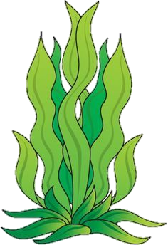
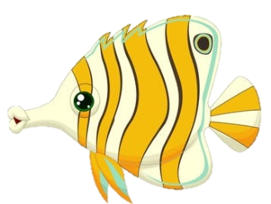
GIỎI QUÁ
Bắt đầu!
TIẾC QUÁ
HẾT GIỜ
44 + 7 =
A. 61
B. 51

Slide 8
Thứ tư ngày 27 tháng 11 năm 2024
Toán
Bài 23
Phép trừ (có nhớ) số có hai
chữ số cho số có hai chữ số
(tiết 1)
Khám phá

Slide 9

Tiết 1

Slide 10

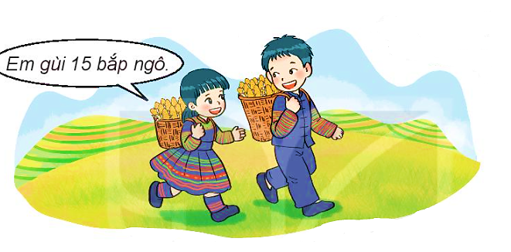


Anh gùi 42 bắp ngô.
Anh gùi nhiều hơn em bao nhiêu bắp ngô?
42 – 15 = ?
Em gùi 15 bắp ngô.
Chục | Đơn vị
42
2 không trừ được 5, lấy 12 trừ 5 bằng 7, viết 7, nhớ 1
4 trừ 1 bằng 3, 3 trừ 1 bằng 2, viết 2
–
15
Chục | Đơn vị
2
7
42 – 15 = 27

Slide 11
Hoạt động

Slide 12
Toán
Phép trừ (có nhớ) số có hai
chữ số cho số có hai chữ số (tiết 1)
SGK trang 90
1
Tính.
72
19
60
28
93
46
41
32
–
–
–
–
53
32
47
9

Slide 13
Toán
Phép trừ (có nhớ) số có hai
chữ số cho số có hai chữ số (tiết 1)
2
Đặt tính rồi tính.
63 – 36
72 – 27
54 – 16
80 – 43
63
36
72
27
54
16
80
43
–
–
–
–
27
45
38
37

Slide 14
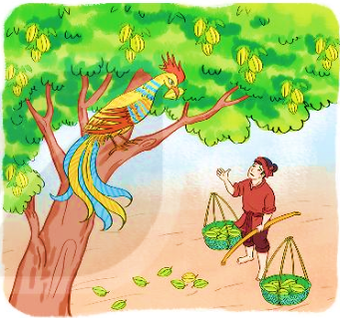
3
Trên cây khế có 90 quả. Chim thần đã ăn mất 24 quả. Hỏi trên cây còn lại bao nhiêu quả khế?
Tóm tắt
Cây khế có : 90 quả
Chim đã ăn : 24 quả
Trên cây còn lại: … quả khế?
Bài giải
Trên cây còn lại số quả khế là:
90 – 24 = 66 (quả)
Đáp số: 66 quả khế.

Slide 15

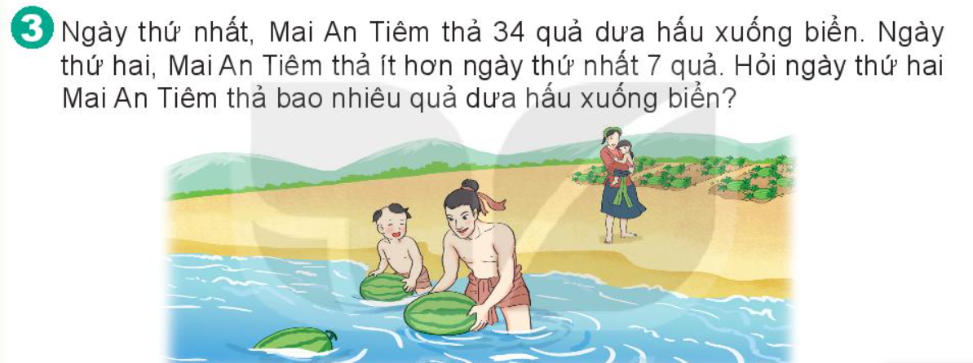
Ngày thứ 2, Mai An Tiêm thả số quả dưa hấu xuống biển là:
34 - 7 = 27 (quả)
Đáp án: 27 quả

